Slide 1


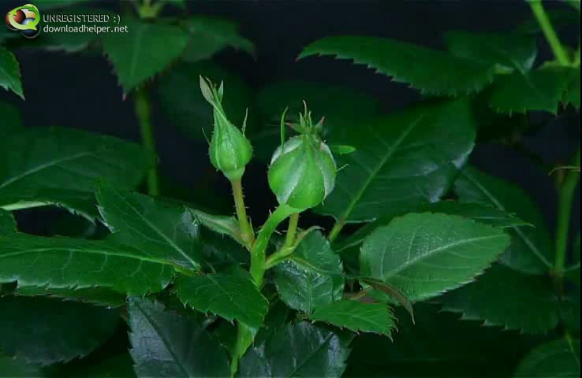

স্বাগতম সকল শিক্ষার্থীবৃন্দ

Slide 2
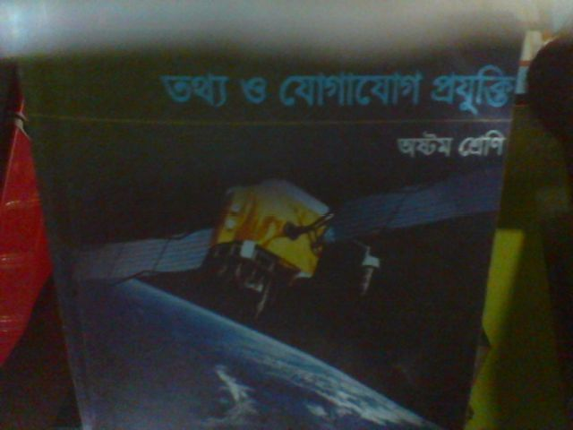
শিক্ষক পরিচিতি
পাঠ পরিচিতি
মোঃ আলমগীর হোসেন
সহকারী শিক্ষক কম্পিউটার,
রহিমাপুর ফাজিল মাদ্রাসা ।
পত্নীতলা, নওগাঁ ।
মোবাইল – ০১৭২৩৬২৬১০৮
alamgirchz@gmail.com
শ্রেণিঃ অষ্টম
বিষয়ঃ তথ্য ও যোগাযোগ প্রযুক্তি
অধ্যায়ঃ দ্বিতীয়
সময়ঃ ৪০ মিনিট
তারিখঃ ১৯/১২/২০১৯

Slide 4
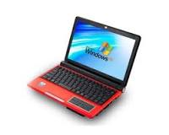
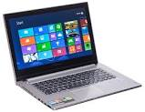
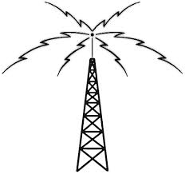
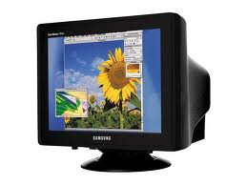

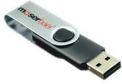
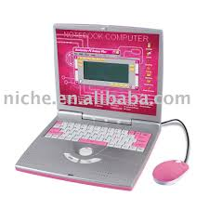
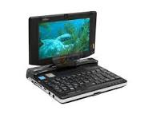

Slide 5
আজকের পাঠের বিষয়
নেটওয়ার্কের ব্যবহার
পাঠ- দশ

Slide 6
শিখনফল
এই পাঠ শেষে শিক্ষাথীরা-
ই- টিকেট কী তা বলতে পারবে?
রেটিনা স্ক্যান এর ব্যবহার ব্যাখ্যা করতে পারবে?
তথ্য ও যোগাযোগ প্রযুক্তির ড্রপবক্স এর গুরুত্ত বিশ্লেষণ করতে পারবে?

Slide 7
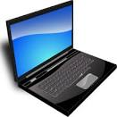
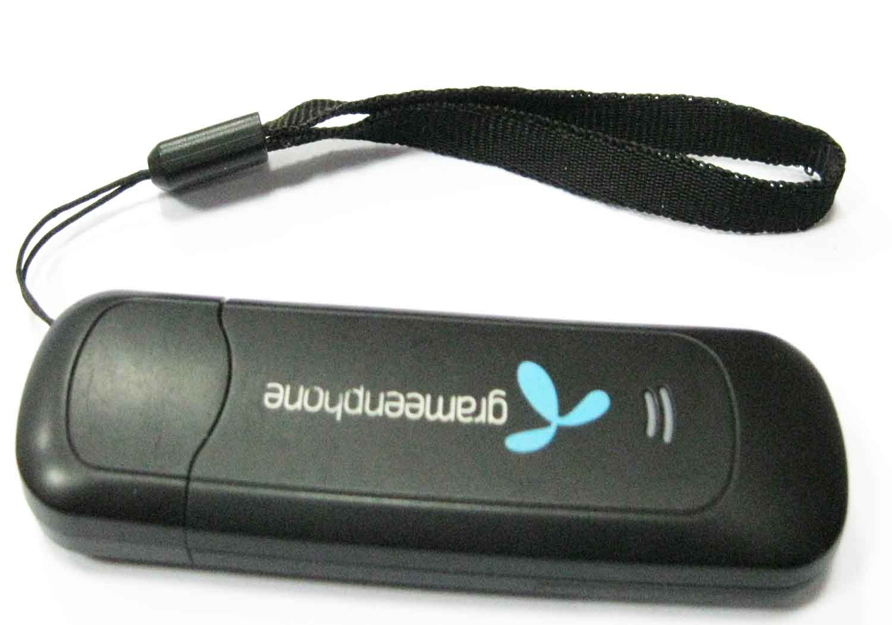
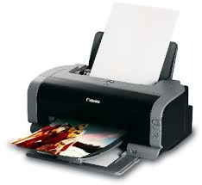
ইলেক্ট্রনিক উপায়ে আজ ঘরে বসে অনলাইনের মাধ্যমে বিমান, ট্রেন, বাস এর টিকেট পাওয়া যায়। যাত্রীদের দীর্ঘলাইনে দাঁড়িয়ে টিকেট সংগ্রহ করতে হয় না। সারা পৃথিবীতে অনলাইনে উক্ত টিকেট সংগ্রহ করা যায়।

Slide 8
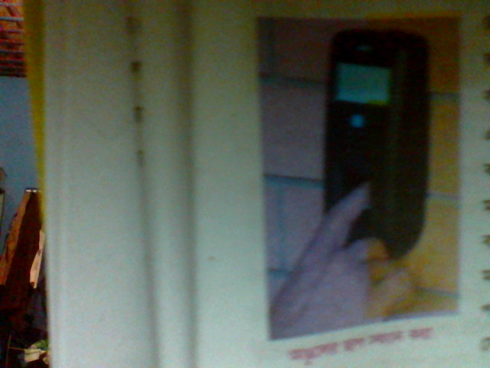
বর্তমান তথ্য ও যোগাযোগ প্রযুক্তির যুগে আঙুলের ছাপ স্ক্যান/শরীরের যে কোন অঙ্গ রেটিনা স্কেন করার মাধ্যমে তার সমস্ত তথ্য ডাটাবেজে সংরক্ষিত থাকে । ডাটাবেজ থেকে যে কোন সময় সব তথ্য বের করে নিয়ে আসা যায়।

Slide 9
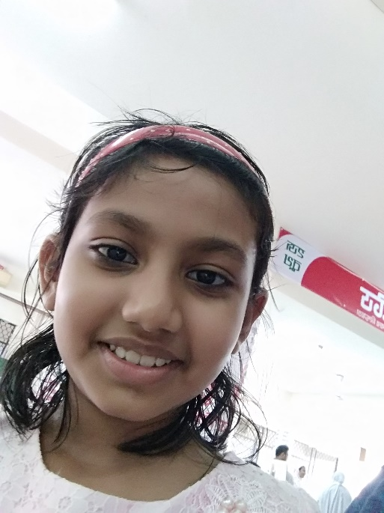
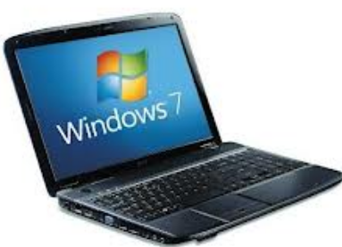

☞
একক কাজ
সময়ঃ ৩ মিনিট
১। ই- টিকেট কী ?

Slide 10

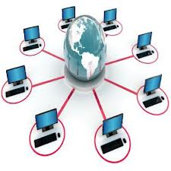
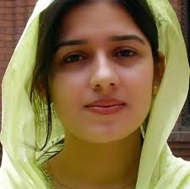
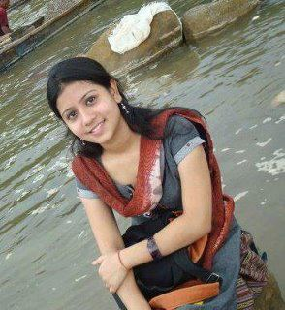

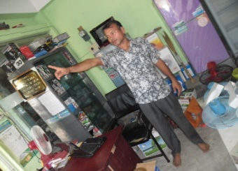

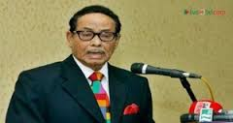
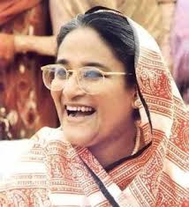
☞
জোড়ায় কাজ
সময়ঃ ৫ মিনিট
রেটিনা স্ক্যান এর ব্যবহার ব্যাখ্যা কর?

Slide 11
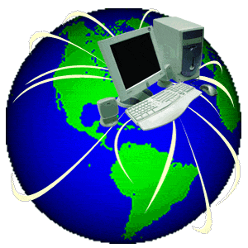
☞
দলীয় কাজ
সময়ঃ ১২ মিনিট
তথ্য ও যোগাযোগ প্রযুক্তির ড্রপবক্স এর গুরুত্ত বিশ্লেষণ কর ?

Slide 12
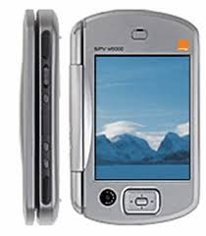
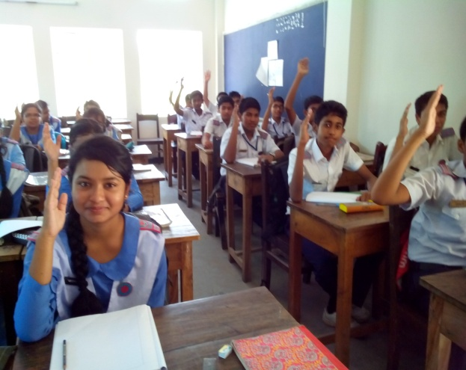
☞
মূল্যায়ন
নেটওয়ার্কের দুইটি ব্যবহার বল?

Slide 13

☞
বাড়ির কাজ
এখানে উল্লেখ নেই এমন পাঁচটি নেটওয়ার্কের ব্যবহার খাতায় লিখে আনবে।

Slide 14

আল্লাহ হাফেজ

